Slide 1
Разработка программы, рассчитывающей необходимую массу балласта прикреплённого к гирлянде изоляторов
Автор: Столповский Александр
Руководитель: Дединский Илья Рудольфович

Slide 2
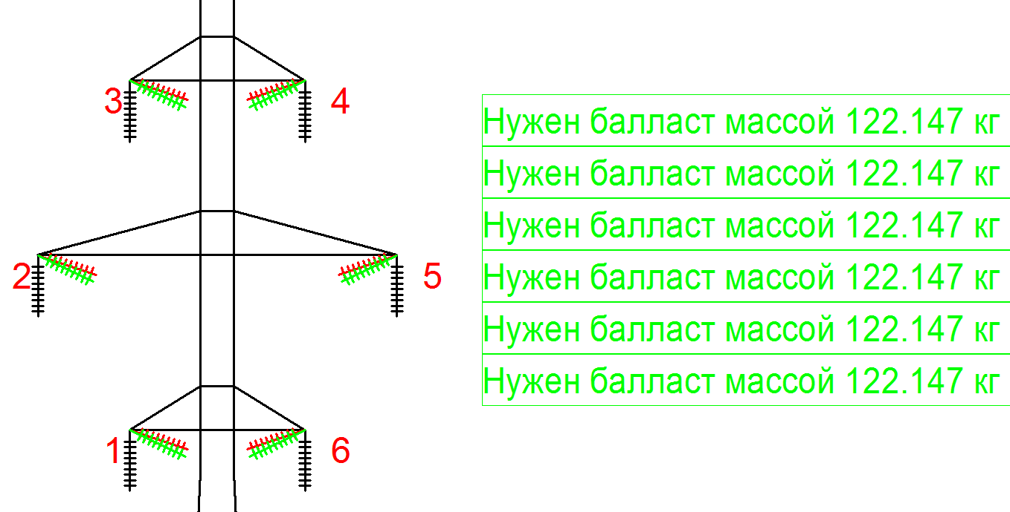
Цель проекта:
Разработать программу, рассчитывающую необходимость крепления балласта на гирлянду изоляторов
Задачи:
- рассчитать угол отклонения гирлянды изоляторов;
- рассчитать необходимую массу балласта;
- облегчить ввод данных опоры, базой опор;
- нарисовать схематичный рисунок опоры и изоляторов.

Slide 3
Результаты:
Создана программа, рассчитывающая необходимость монтажа балласта и его массу, при максимальном ветре.
Программа может быть использована проектными организациями в процессе разработки проекта ВЛ, а также эксплуатирующими электросетевыми организациями.

